Slide 1
Wireless Networks Jae Jun Ha Media Computing and Networking Laboratory POSTECH 2018-09-01
Notes:
세미나 발표를 시작하겠습니다.

Slide 2
Contents
MAC layer
MAC
Distributed
Pure ALOHA, Slotted ALOHA
CSMA, CSMA/CD, CSMA/CA
Centralized
Dynamic TDMA, Polling scheme
Research
Notation
Time Slot
Bitrate Adjustment
Algorithm

Slide 3
MAC
Medium Access Control
Provides MAC-specific framing
Fragmentation, splitting into slots
Provides error control mechanism
How to detect the errors
How to correct the errors (ex ARQ, FEC, etc.)
Performs management functions
QoS
Handover
Power saving, etc.
Notes:
MAC은 OSI 7계층 중 데이터 링크 레이어의 일부입니다.
framing 기술을 지원합니다. 이는 상위 레이어에서 전달된 패킷을 물리적인 네트워크 프레임 포맷에 맞추어 주는 역할을 합니다.
요약하면 패킷을 프레임이라는 단위로 잘게 쪼개 보내는 것과 유사한 개념입니다.
에러 제어 기술을 지원합니다. 에러를 검출하고 ARQ, FEC등과 같은 기술을 통해 고칠 수 있습니다.
기타 성능과 관련된 기술로 QoS 품질 측정, Handover, Power saving과 같은 기술들을 지원합니다.

Slide 4
Distributed vs Centralized
Distributed and contention-based
Random Access
Robust to a single point failure
Good for bursty traffic in light load
Centralized and controlled
Controlled by BS
More controllable
Could be more efficient, esp. with many users in heavy load
Notes:
다음은 MAC과 관련해서 두가지 관점을 설명드리겠습니다.
첫번째로는 분산된 환경입니다.
중앙화 되어있지 않기 때문에 각각의 요소들이 Random Access한 특성을 가지고 있습니다.
또한 분산화 되어있어 한 곳이 고장나도 다른 곳에 영향을 미치지 않습니다.
load가 작은 트래픽에 효율적입니다.
두번째는 중앙화된 환경입니다.
BaseStation과 같은 중앙화 된 시스템에서 모든 것이 제어됩니다.
traffic들의 load가 클때 효율적입니다.

Slide 5
Random Access MAC
When node has packets to send
Transmit without a priori coordination among nodes
Two or more transmitting nodes → collision
Random access MAC protocol specifies
How to detect collisions
How to recover from collisions
Examples
Slotted ALOHA, ALOHA
CSMA, CSMA/CD, CSMA/CA
Notes:
다음으로 Random Access 방식에 대해 설명드리겠습니다.
Random Access는 단어 Random에서 알 수 있듯이
노드들간에 사전 협약 같은 것 없이 임의로 패킷들을 보내는 경향이 있습니다.
Random Acess MAC 프로토콜에서는 충돌을 어떻게 감지하고, 충돌이 발생했을 때 어떻게 해결 할 것인지를 구체화합니다.
예시로는 Slotted ALOHA, ALOHA, CSMA, CSMA/CD, CSMA/CA 등이 있습니다.

Slide 6
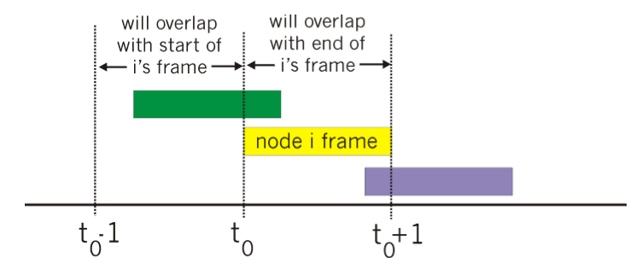
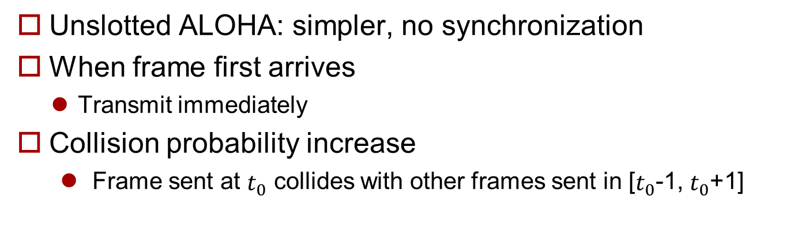
Pure (unslotted) ALOHA
Unslotted ALOHA: simpler, no synchronization
When frame first arrives
Transmit immediately
Collision probability increase
Frame sent at $t_{0}$ collides with other frames sent in [$t_{0}$-1, $t_{0}$+1]
Notes:
먼저 가장 순수한 형태의 ALOHA를 설명드리겠습니다.
말 그대로 단순하기 때문에 동기화 기능이 없습니다.
프레임을 도착하는대로 보내는 특성이 있습니다.
아래 사진과 같이 시간의 영역이 겹치게 되면 충돌이 발생합니다.

Slide 7
Slotted ALOHA
Assumptions
All frames same size
Time is divided into equal size slots, time to transmit 1 frame
Nodes start to transmit frames only at beginning of slots
Nodes are synchronized
If 2 or more nodes transmit in slot, all nodes detect collision
Operation
When node obtain fresh frame, it transmits in next slot
No collision, node can send new frame in next slot
If collision, node retransmits frame in each subsequent slot with prob. P until success
Notes:
다음으로는 Slotted ALOHA에 대해 설명드리겠습니다.
설명드리기 앞서 Slotted ALOHA의 몇가지 가정사항에 대해 설명드리겠습니다.
Slotted ALOHA의 경우 모든 프레임 사이즈를 동일하게 가집니다. 이는 효율적인 동기화를 하기 위함입니다.
또한 동기화를 위해 한순간에 한 프레임만 전송합니다.
프레임은 항상 새로운 슬롯이 시작하기 전에 전송을 합니다
노드들은 동기화가 됩니다.
만약 한 슬롯에 여러 노드가 존재한다면 충돌을 감지하게 됩니다
동작 방식에 대해 간략히 설명드리겠습니다.
새로운 프레임을 얻게 된다면 바로 보내는 ALOHA와 달리 다음 슬랏 보낼 시간에 맞추어 보내게 됩니다
만약 충돌이 발생하게 된다면 매 슬랏 시간 때 마다 특정한 확률 P를 가지고 재전송을 하게 됩니다

Slide 8
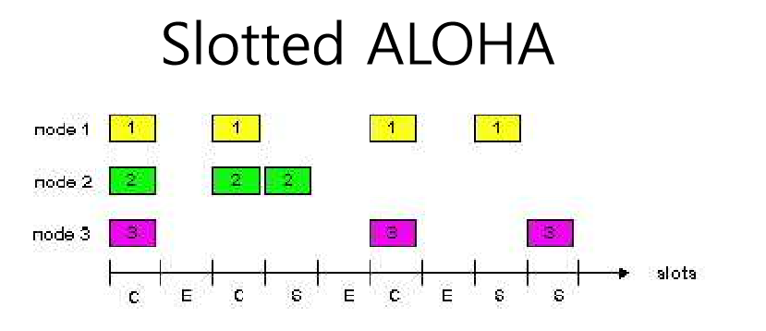
Slotted ALOHA
Pros
Single active node can continuously transmit at full rate of channel
Highly decentralized: only slots in nodes need to be in sync
simple
Cons
Collisions, wasting slots
Idle slots
Nodes may be able to detect collision in less than time to transmit packet
Notes:
그림을 볼 수 있듯이 슬랏에 맞추어 프레임들을 보내게 됩니다.
단점은 낭비되는 슬랏이 있어 전체적인 슬랏 이용률이 떨어지는 경향이 있습니다.

Slide 9
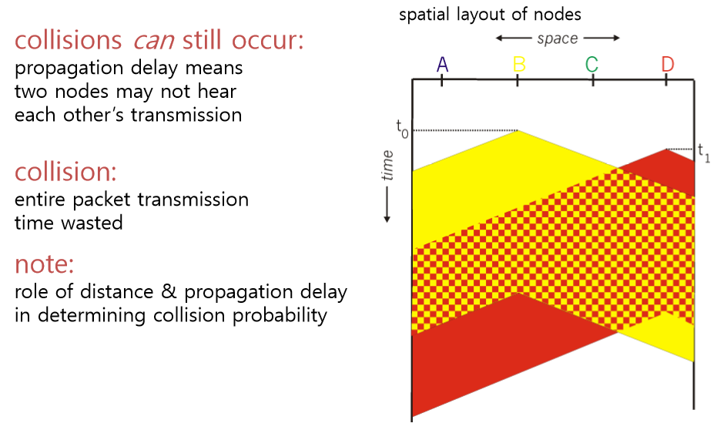
CSMA
Carrier Sense Multiple Access
Listen before transmit
If channel sensed idle: transmit entire frame
If channel sensed busy, defer transmission
Notes:
다음으로는 CSMA에 대해 설명드리겠습니다.
CSMA는 한마디로 정리하면 데이터를 보내기 전에 신호가 겹치는 지 파악을 한 후 데이터를 보내는 방식입니다.
하지만 데이터를 보내고 충돌하는지 여부를 검사하지 않기 때문에 그림과 같이 충돌하는 경우가 발생합니다.

Slide 10
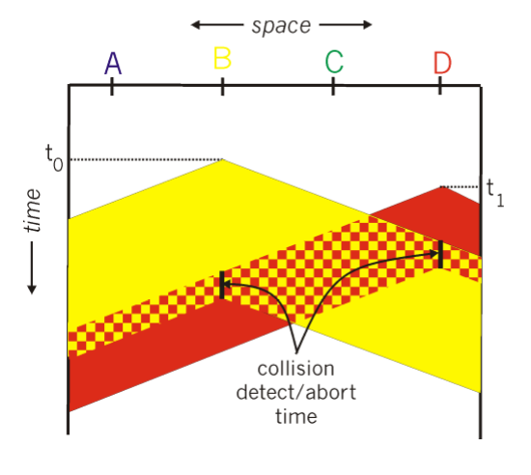
CSMA/CD
Carrier Sense Multiple Access / Collision Detection
Carrier sensing, deferral as in CSMA
Collisions detected within short time
Colliding transmissions aborted, reducing channel wastage
Collision detection
Easy in wired LANs: measure signal strengths, compare transmitted, received signals
Difficult in wireless LANs: receiver shut off while transmitting
Notes:
다음은 설명드린 CSMA에 확장판인 CSMA/CD를 설명드리겠습니다.
CD는 Collision Detection의 약어이며 특징은 데이터를 보내고 보냄과 동시에 충돌여부를 검사합니다.
아래 그림을 보면 알수 있듯이 각각 B와 D는 충돌이 발생한것을 확인하고 데이터 전송을 중단하는 것을 확인 할 수 있습니다.
하지만 무선네트워크의 경우 채널 특성으로 인해 데이터를 보내는 것과 검출하는 것을 동시에 진행하기 힘든 특성이 있습니다.

Slide 11
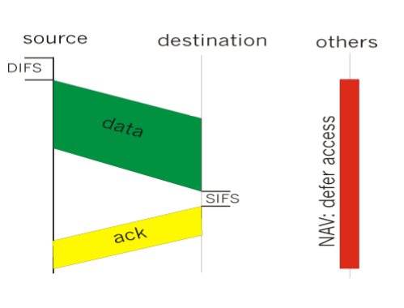
CSMA/CA
Carrier Sense Multiple Access / Collision Avoidance
Sender
If sense channel idle for DISF sec., then transmit entire frame (no collision detection)
If sense channel busy then binary backoff
Receiver
If received OK return ACK after SIFS (ACK is needed due to hidden terminal problem)
Notes:
앞에서 CSMA/CD의 경우 무선 네트워크에서 적용이 힘들다고 했는데 이를 위해 나온 것이 CSMA/CA입니다.
이의 동작 방식은 데이터를 보내기 전 충돌 가능성을 살피고 다른 노드에서 데이터를 보내고 있지 않으면 DIFS라는 시간동안 대기 후 데이터를 보냅니다.
만약 다른노드가 데이터를 보내고 있다면 특정한 시간동안 대기 한 후 다시 첫번째 행위를 반복합니다.
리시버 입장에서는 데이터를 받으면 SIFS라는 시간을 대기한 후 ACK 데이타를 보냅니다. 이 이유는 Hidden terminal problem 때문입니다.

Slide 12
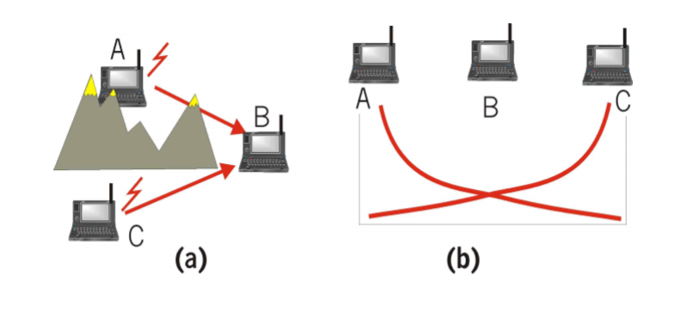
Hidden Terminal Problem
Notes:
Hidden terminal problem에 대해 간략히 설명드리겠습니다.
(a)그림을 보시면 아시듯이 A와 C에게 있어 B는 데이터 수신 가능한 장소에 있습니다. 하지만 A와 C 사이는 통신이 불가능한 영역에 존재합니다.
여기서 문제 점이 발생하는 데 A와 C는 서로 상황을 모르기 때문에 만약 A와 C가 동시에 B에게 데이터를 보내게 되면 충돌이 일어날 가능성이 있습니다.
---
숨겨진 노드 문제 (Hidden Terminal Problem)
무선 LAN에서 3개의 노드가 있을 때, 중간 1개 노드는 양 노드가 보여 통신이 가능하나, 2개 사이에는 통신이 불가 그래서 둘다 가운데 노드에게 신호를 보낼 때 서로 보낸 지를 모르기 때문에 충돌이 일어날 수 있음
http://www.ktword.co.kr/abbr_view.php?m_temp1=3262 + 첨언

Slide 13
CSMA/CA
Problem
Two nodes, hidden from each other, transmit complete frames to base station
Wasted bandwidth for long duration!
Solution
small reservation packets
Nodes track reservation interval with internal “network allocation vector” (NAV)
Notes:
이러한 문제점 때문에 앞에서 말한 ACK와 NAV라는 것을 도입하는데, 일종의 예약 타이머 역할을 하는 장치입니다.

Slide 14
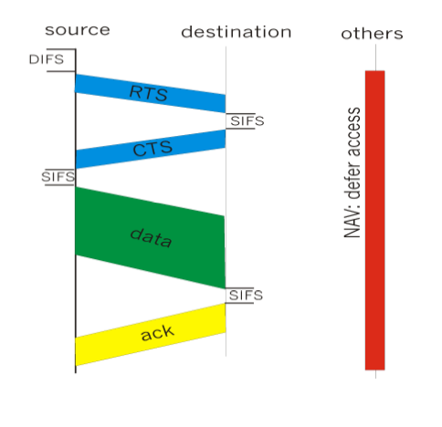
CSMA/CA
Sender transmits short RTS (Request To Send) packet
indicates duration of transmission
Receiver replies with short CTS (Clear To Send) packet
Notifying (possibly hidden) nodes
Hidden nodes will not transmit for specified duration: NAV
Notes:
또한 RTS, CTS를 도입합니다. RTS는 데이터 보내는 것을 요청하는 것이며, CTS는 그 에 대한 허락이라고 생각하시면 됩니다.
만약 Sender가 RTS를 보내게 되면 NAV가 동작함으로써 다른 노드들은 패킷을 전송 못하게 되어 충돌을 방지해주는 효과가 있습니다.

Slide 15
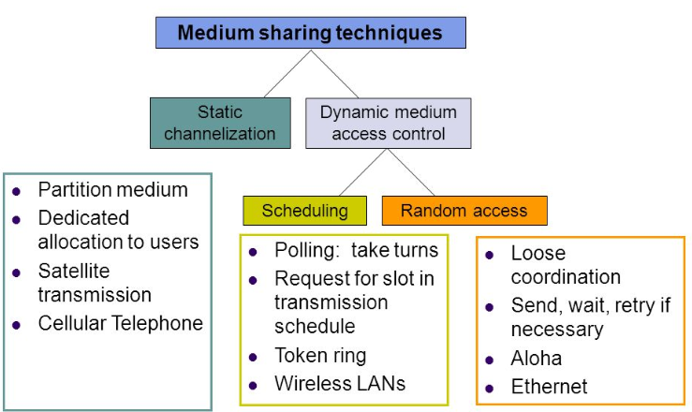
Centralized MAC: Static versus Dynamic
Static MAC well suited for circuit switching
Voice-oriented 1G/2G cellular system
Inefficient for packet switching, i.e. bandwidth is wasted when not utilized
Dynamic MAC is needed to handle various traffic patterns and QoS requirement
Polling scheme
Dynamic TDMA
< https://www.slideshare.net/anishgoel/medium-access-control-1922633 >
Notes:
앞에서는 분산화된 MAC에 대해 설명드렸습니다. 지금은 중앙화된 MAC에 대해 설명드리겠습니다.
중앙화된 MAC은 크게 두 종류가 있습니다.
먼저 Static MAC입니다.
celluar network에 사용되며, circuit switching에 적합니다.
다음으로는 Dynamic MAC입니다.
다양한 traffic patterns과 QoS 필요에 따라 처리 됩니다.
Polling scheme과 Dynamic TDMA가 있습니다.

Slide 16
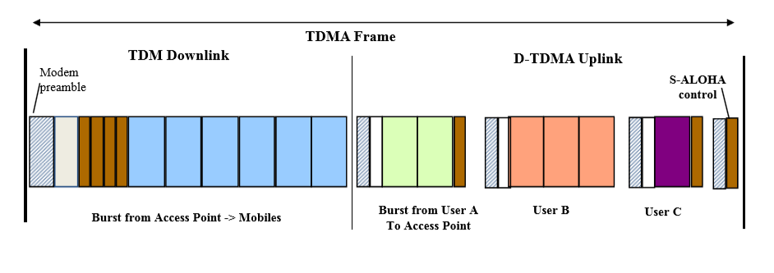
Dynamic TDMA
Frames divided into resource request (i.e. mini slots) and data slots
ALOHA variations be used for request
Data slots are allocated based on requests and scheduling
Notes:
Dynamic TDMA의 경우 프레임을 필요한 리소스 양에 따라 할당을 하는 특성이 있습니다.
---
동적 시간 - 분할 다중 액세스 (동적 TDMA)에서, 스케줄링 알고리즘은 각각의 데이터 스트림의 트래픽 요구에 기초하여 가변 비트 - 레이트 데이터 스트림에 대해 각 프레임의 가변 개수의 시간 슬롯을 동적으로 예약한다.
https://en.wikipedia.org/wiki/Time-division_multiple_access

Slide 17
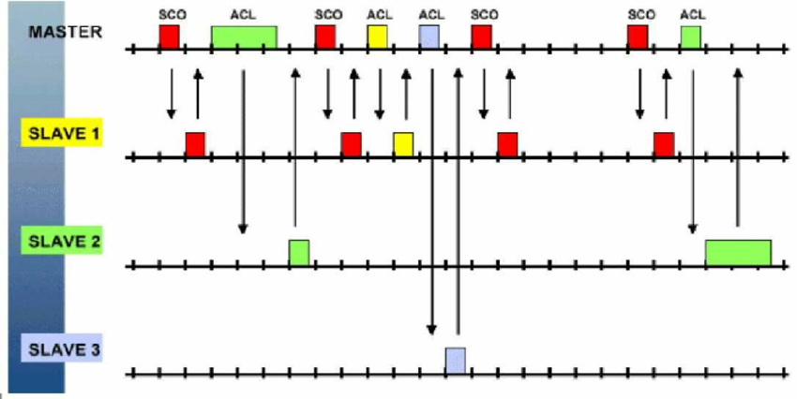
Polling MAC
A master polls a slave for the transmission
Based on the polling order scheduling
Concern
Polling overhead
Latency, especially when lightly loaded
Single point of failure (master node)
< https://www.researchgate.net/figure/Bluetooth-MAC-Scheme-Polling_fig2_29618438 >
Notes:
Polling MAC의 경우 master와 slave로 구성되어있으며 서버 역할을 하는 master가 클라이언트 역할을 하는 slave에게 데이터를 요청하는 형식입니다.
일반적인 경우 클라이언트가 서버에게 요청 하는데 Polling의 경우 Server가 먼저 요청함으로써 서버쪽에 오버헤드가 큰 단점이 있습니다.
또한 서버역할을 하는 마스터가 고장 날 경우 전체에 영향을 끼치는 단점또한 가지고 있습니다.

Slide 18
Research
Notes:
다음으로는 진행하고 있는 Reserach에 대해 발표드리겠습니다.

Slide 19
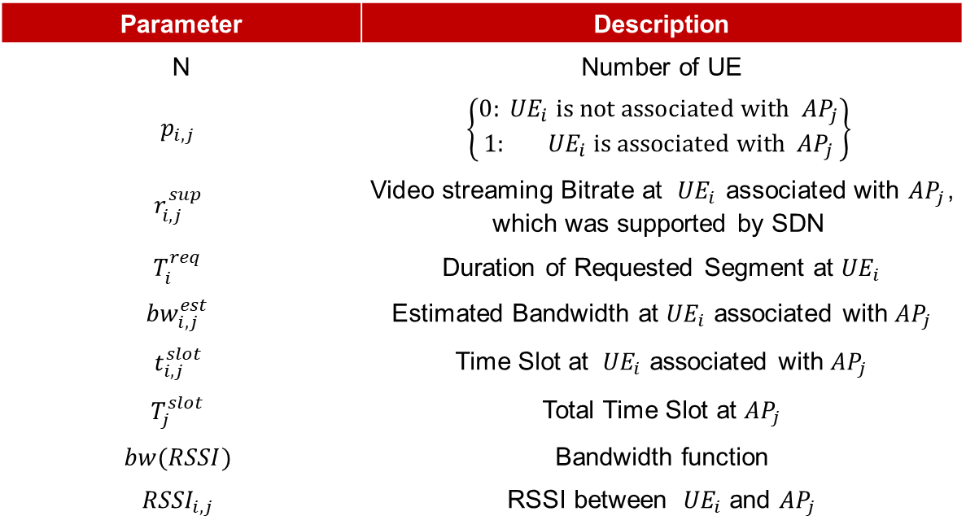
Notation
Parameter | Description
N | Number of UE
$$p_{i,j}$$ | $$\left\{\begin{matrix}0:{ UE}_{i} is not associated with{ AP}_{j} \\ 1:{ UE}_{i} \text{is} \text{associated} \text{with}{ AP}_{j}\end{matrix}\right\}$$
$$r_{i,j}^{sup}$$ | Video streaming Bitrate at ${ UE}_{i}$ associated with ${AP}_{j}$, which was supported by SDN
$$T_{i}^{req}$$ | Duration of Requested Segment at ${UE}_{i}$
$${bw}_{i,j}^{est}$$ | Estimated Bandwidth at ${UE}_{i}$ associated with ${AP}_{j}$
$$t_{i,j}^{slot}$$ | Time Slot at ${ UE}_{i}$ associated with ${AP}_{j}$
$$T_{j}^{slot}$$ | Total Time Slot at ${AP}_{j}$
$$bw(RSSI)$$ | Bandwidth function
$${RSSI}_{i,j}$$ | RSSI between ${ UE}_{i}$ and ${AP}_{j}$

Slide 20
Time Slot
In order to manage overall resources in terms of time
byte
t
Notes:
우선 전체적인 AP의 자원 관리를 하기 위해 Dynamic TDMA에 존재하는 Time slot 개념을 사용하였습니다.
한 Time slot은 각 클라이언트들이 사용하는 Time slot의 합으로 구성되어있습니다

Slide 21
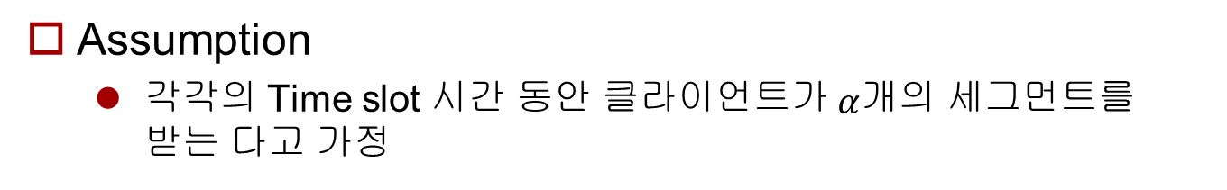
Time Slot
Assumption
각각의 Time slot 시간 동안 클라이언트가 $α$개의 세그먼트를 받는 다고 가정
byte
t
Notes:
각 클라이언트에 할당되는 Time slot의 경우 요청하는 자원에 비례하여 Time slot을 할당합니다.
이를 위해서 요청하는 알파개의 세그먼트를 완전히 받는 시간 기준으로 하였습니다.
여기서 bandwidth는 사용자가 세그먼트를 받을때 생기는 Troughput을 ARIMA 모델을 통하여 모형화 한 것입니다.

Slide 22
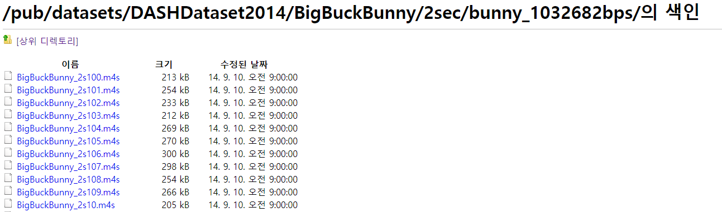
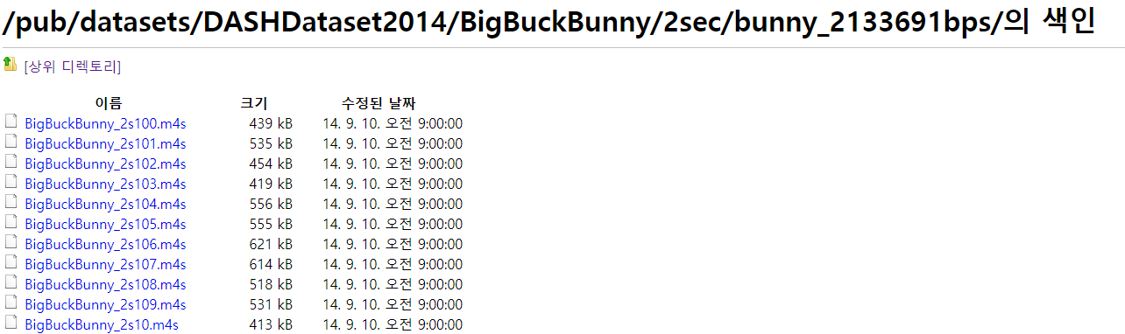
Time Slot
Size of Segment
Notes:
세그먼트 파일의 크기를 알아보기 위해 실제 미디어 데이터 파일 크기를 찾아보았습니다.
찾아 본 결과 세그먼트의 재생 시간을 2초로 고정했을 때 세그먼트의 bitrate에 따라 비례해서 파일 크기가 커짐을 확인 할 수 있었습니다.

Slide 23
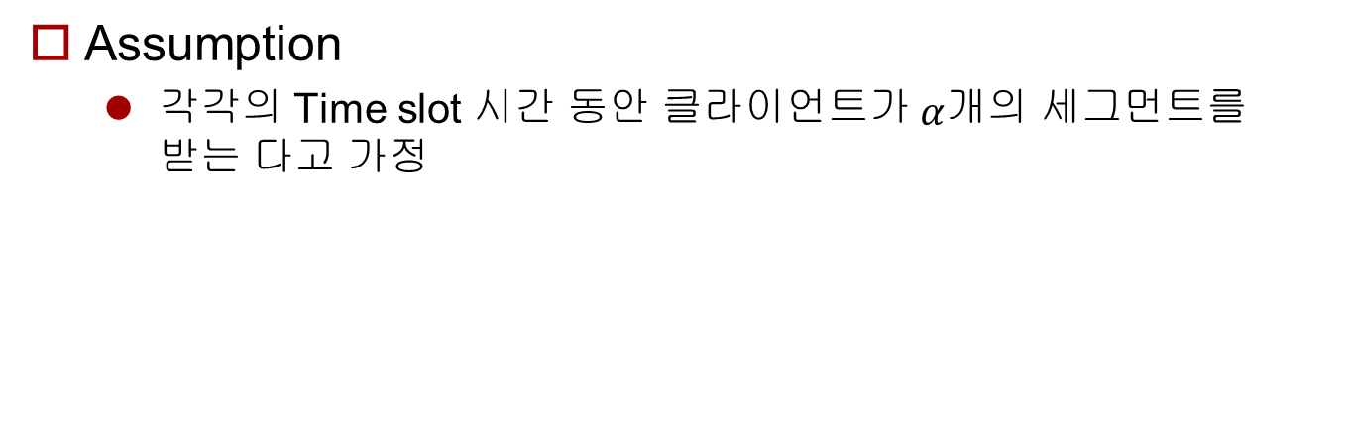
Time Slot
Assumption
각각의 Time slot 시간 동안 클라이언트가 $α$개의 세그먼트를 받는 다고 가정
byte
t
Notes:
그래서 각 클라이언트당 할당되는 Time slot의 크기를 다음과 같이 정의했습니다.

Slide 24
Time Slot
Assumption
각각의 Time slot 시간 동안 클라이언트가 $α$개의 세그먼트를 받는 다고 가정
byte
t
Notes:
이를 아래 식에 대입하여 이 식을 도출해 낼 수 있습니다.

Slide 25
Bitrate adjustment
RSSI (Channel State)
Modulation Scheme (by AMC)
Bandwidth
Data that can be transferred
Notes:
다음은 SDN Controller가 Bitrate를 조절하는 경우를 대비해 한 클라이언트가 받을 수 있는 데이터를 계산 하는 것을 살펴보겠습니다.
RSSI 값이 올라가게 되면 무선 네트워크의 채널 상태가 좋아지게 됩니다.
그러면 사용하는 Modulation Scheme이 달라지게 되고
결국 Bandwidth도 달라집니다.
Bandwidth가 달라지면 사용자가 받을 수 있는 데이터의 양도 달라집니다.

Slide 26


Bitrate Adjustment
New client wants to join the new AP
?
Notes:
우선 새로운 클라이언트가 새로운 AP에 추가 될 때 SDN이 bitrate를 어떻게 조절할지 아이디어를 설명 드리겠습니다.

Slide 27
Bitrate Adjustment
Data that can be transferred
byte
t
Notes:
차트를 보시면 아시겠지만 세번째 구간 에서 새로운 클라이언트가 추가가 됩니다.
일단 새로운 클라이언트가 time slot을 어느정도 할당 받을 수 있는지 여분의 time slot을 구해야합니다.
아래 식을 이용해서 네번째 클라이언트의 이용가능한 time slot을 구합니다.
그리고 그 time slot을 이용하여 윗 식을 이용해 받을 수 있는 데이터의 양을 구합니다.

Slide 28
Bitrate Adjustment
Data that can be transferred
byte
t
Notes:
앞에서 정의했듯이 한 time slot동안 알파개의 세그먼트를 받을 수 있는 시간으로 정의했습니다.
그래서 bitrate가 r일때 최대 알파개의 데이터를 받을 수 있습니다
네 번째 클라이언트의 경우 새로 들어온 클라이언트이기 때문에 r값을 SDN을 통해 조정을 해줍니다.
만약 클라이언트가 원하는 r에 가장 가까운 값이 MPD에 존재하고 위 부등식을 만족한다면 그 r을 사용하고 없다면 다른 클라이언트의 bitrate를 조절해 전체적인 부등식이 성립되게 합니다.

Slide 29
Algorithm
Algorithm
When new client joins new AP:
Calculate time slot for new Client using
Find using in MPD structure
If exists in MPD files:
using
Else:
using Jain Fair index , check bitrate of new client is whether aggressive or reasonable
If aggressive:
Decrease the bitrate of the new client until
Else:
Decrease all bitrates of the clients associated with
until satisfy formula
Notes:
네 번째 클라이언트의 경우 새로 들어온 클라이언트이기 때문에 r값을 SDN을 통해 조정을 해줍니다.
만약 위 부등식을 만족하는 r이 MPD에 존재 한다면 그 r을 사용하고 없다면 다른 클라이언트의 bitrate를 조절해 전체적인 부등식이 성립되게 합니다.

